Slide 1

React Hooks

Slide 2
Ablauf
Alt vs. Neu
Ziele und Konzepte
useState-Hook
useEffect-Hook
useMemo-Hook
Hooks under the hood (Was ist zu beachten)
Zusammenfassung

Slide 3
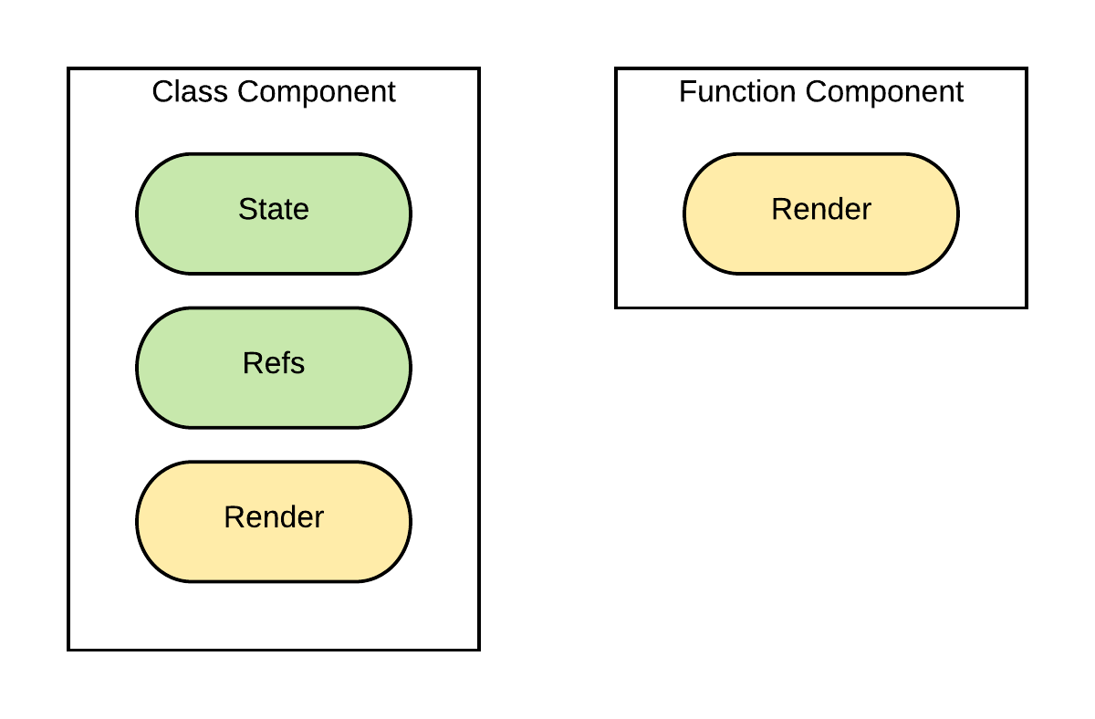
Alt vs. Neu

Slide 4
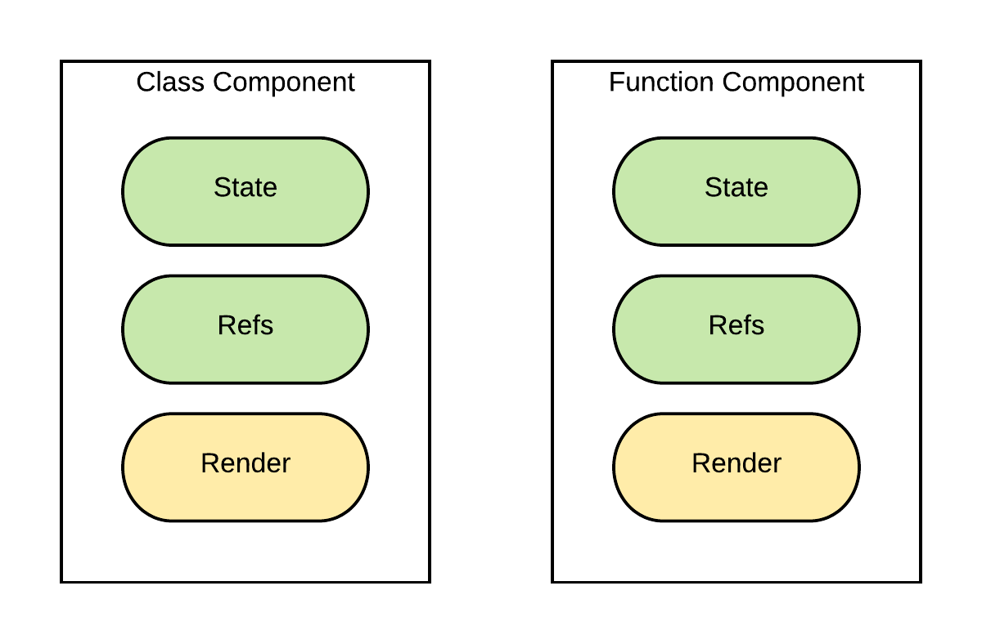
Alt vs. Neu

Slide 5
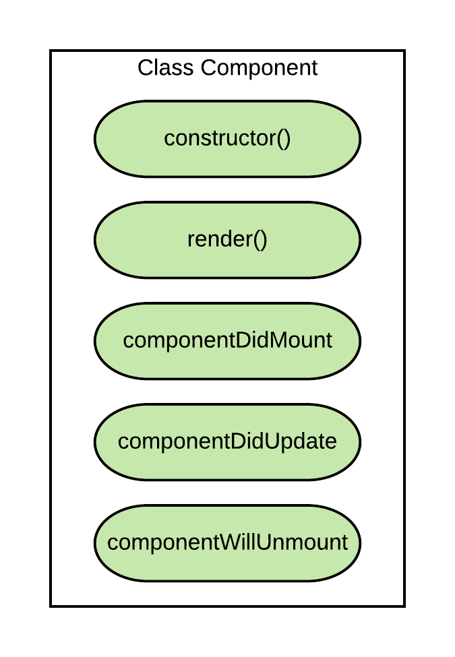
Ziele & Konzepte
Probleme mit Class Components
Logik mit State kann nicht wiederverwendet werden
Umständliche “Lösungen”: HOC & Render Props
Setup & Cleanup gesplittet in Lifecycle-Methoden
Können nicht gut im Voraus kompiliert werden

Slide 6
Ziele & Konzepte
Erweiterung von Function Components mit Hooks
Wiederverwendung von Logik mit State möglich
Langfristiges Ziel: Keine Class Components nötig
Keine Lifecycle-Methoden nötig
Bessere Ahead-of-Time Kompilierung

Slide 7
useState-Hook
Based on the well-known Counter Component
Class Component (old Solution)
Function Component (new Solution)

Slide 8
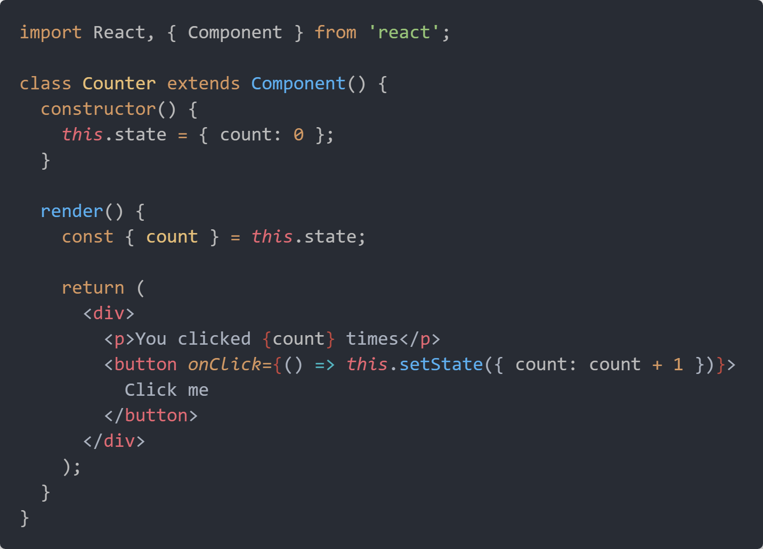
Counter – Class Component

Slide 9
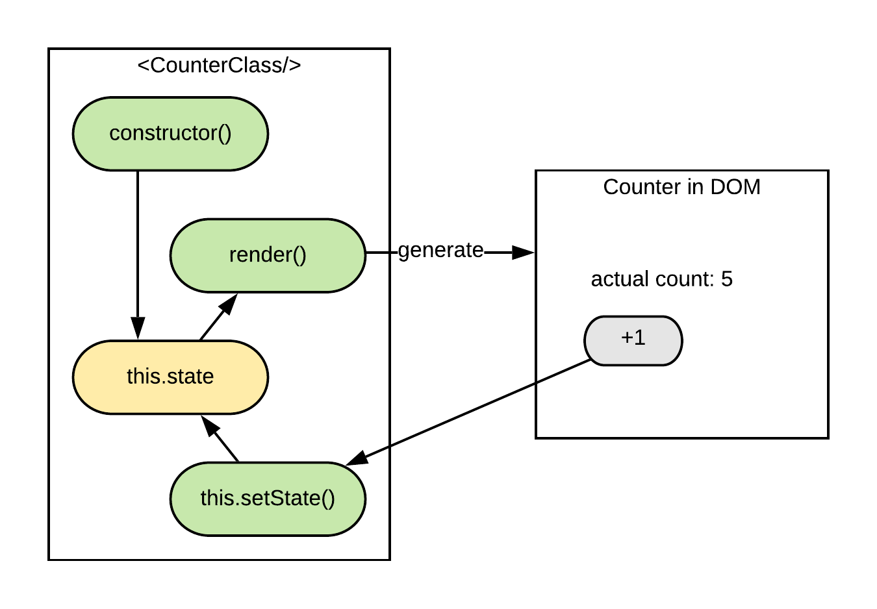
Counter – Class Component

Slide 10
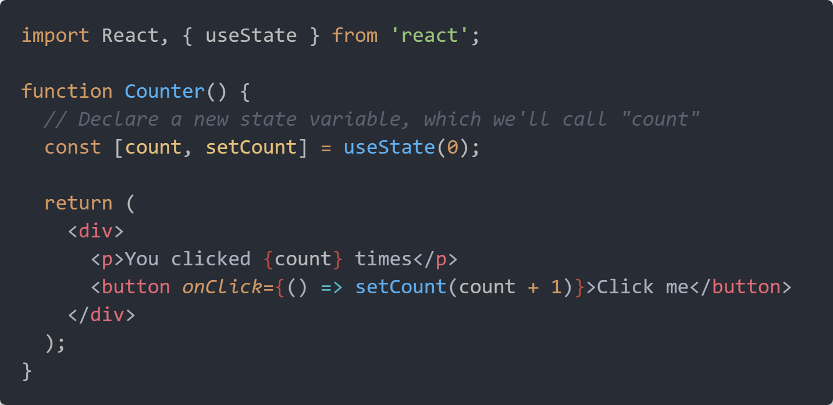
Counter – Functional Component

Slide 11
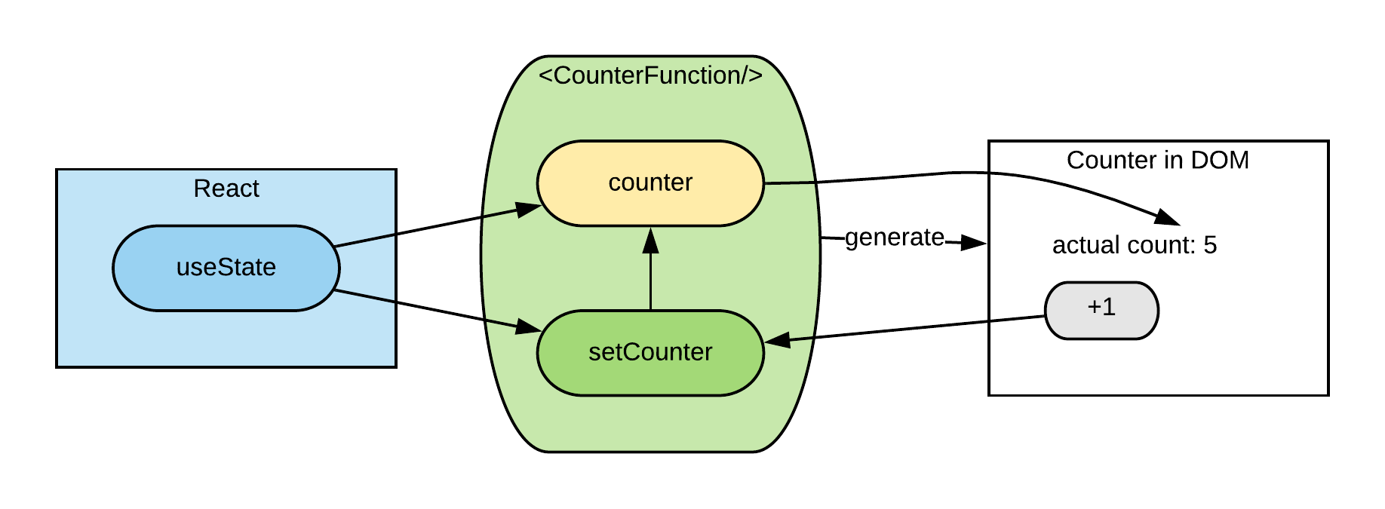
Counter – Functional Component

Slide 12
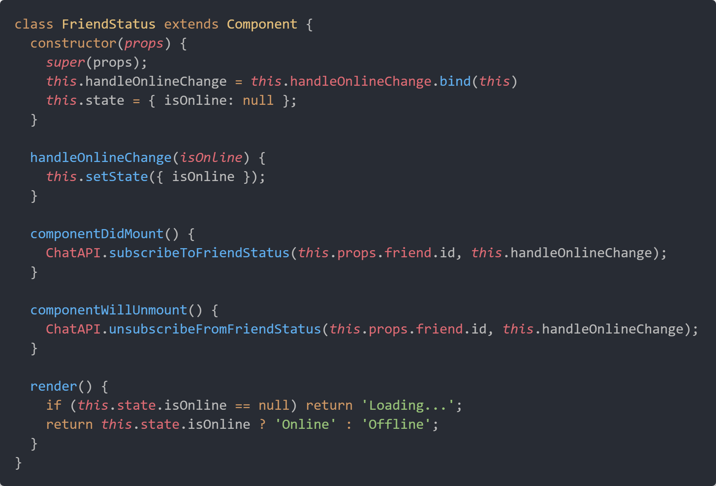
useEffect-Hook

Slide 13
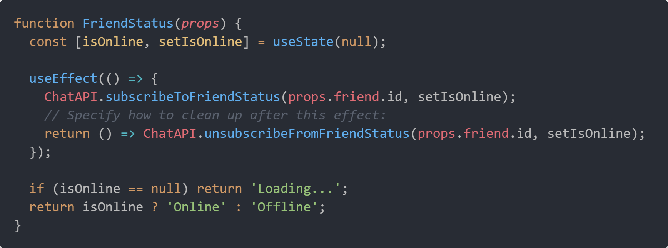
useEffect-Hook
Unsubscribe + subscribe bei jedem neuen call

Slide 14
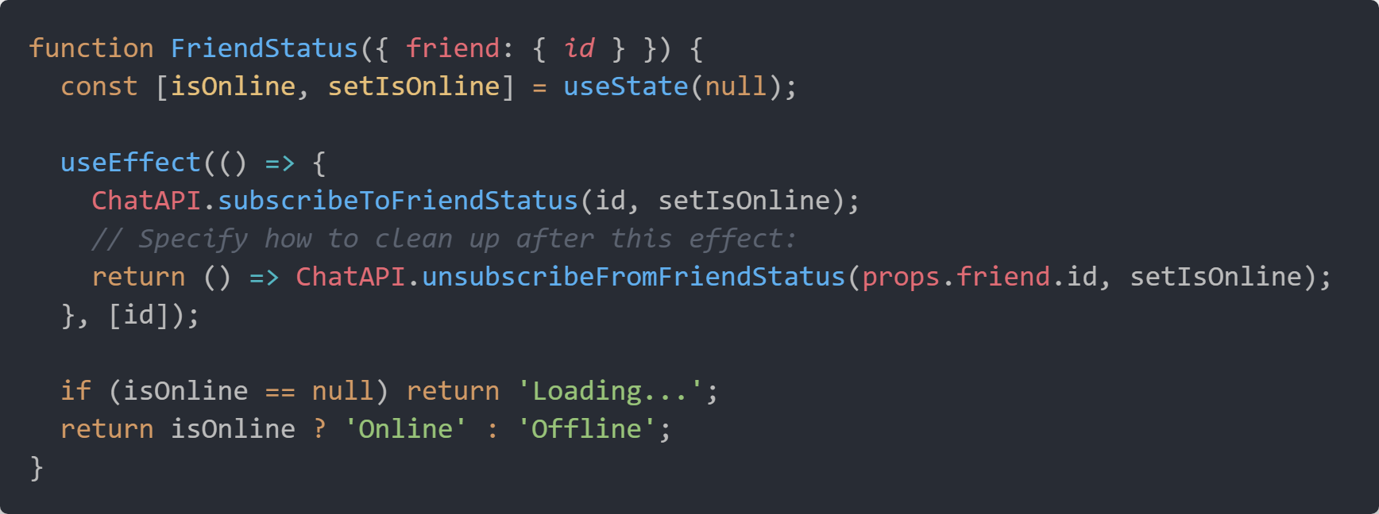
useEffect-Hook
Unsubscribe + subscribe nur wenn friend.id sich ändert

Slide 15
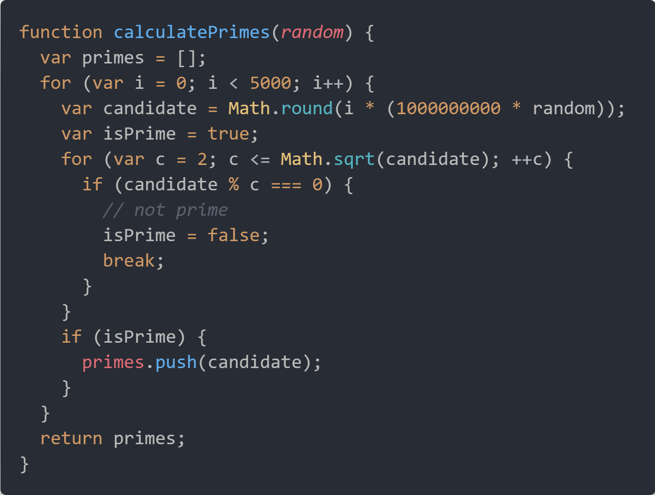
useMemo-Hook
Rechenaufwändige Funktion

Slide 16
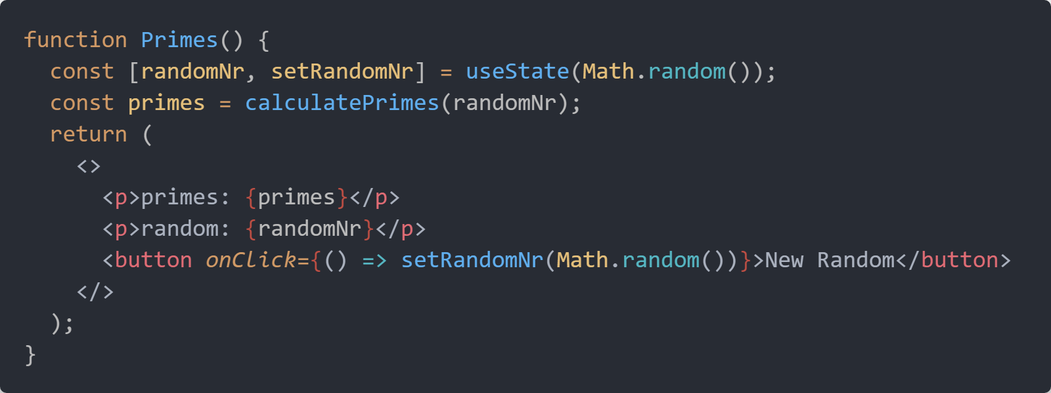
useMemo-Hook

Slide 17
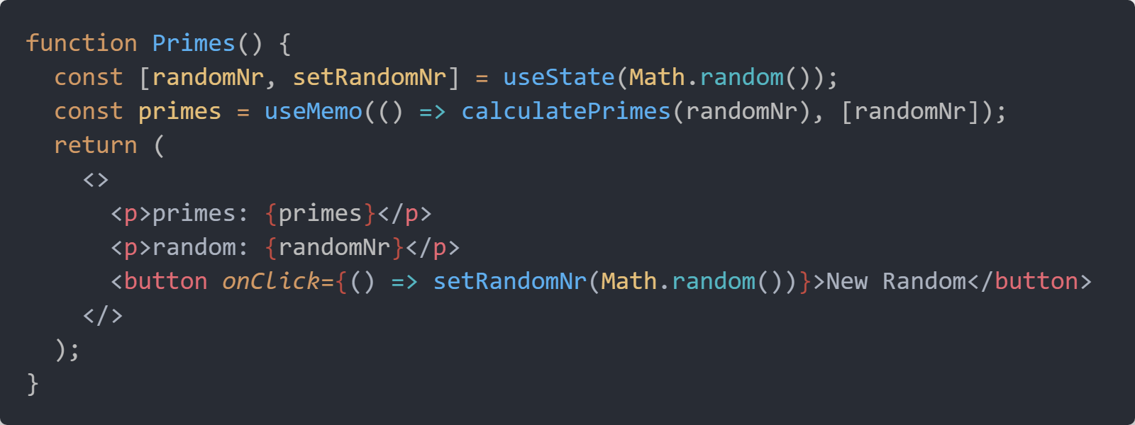
useMemo-Hook
Primes wird potenziell weniger oft neu berechnet

Slide 18
Hooks under the hood (Was ist zu beachten?)
Rules of Hooks:
Only Call Hooks at the Top Level
Only Call Hooks from React Functions

Slide 19
Hooks under the hood (Was ist zu beachten?)
Rules of Hooks:
Only Call Hooks at the Top Level
Only Call Hooks from React Functions
→ Logik mit State ist klar ersichtlich, benutzt “useXYZ” Funktionen

Slide 20
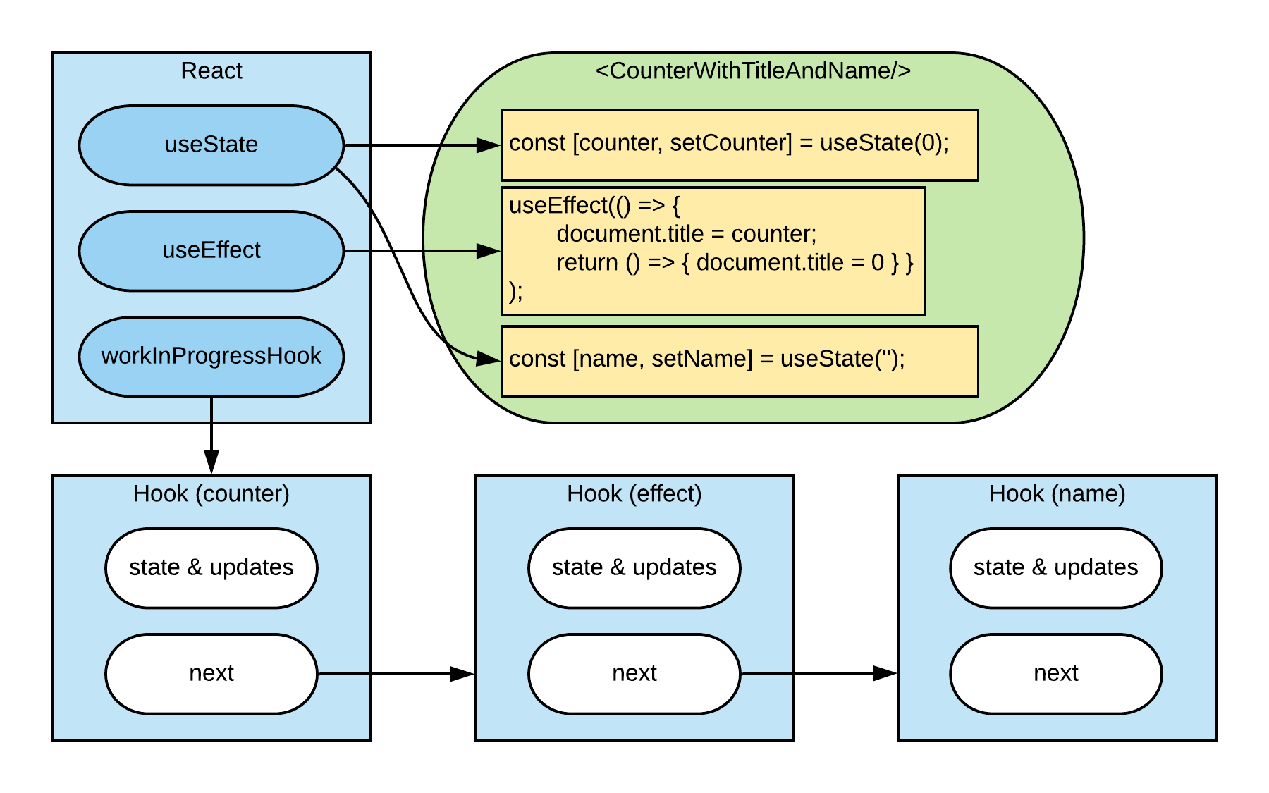
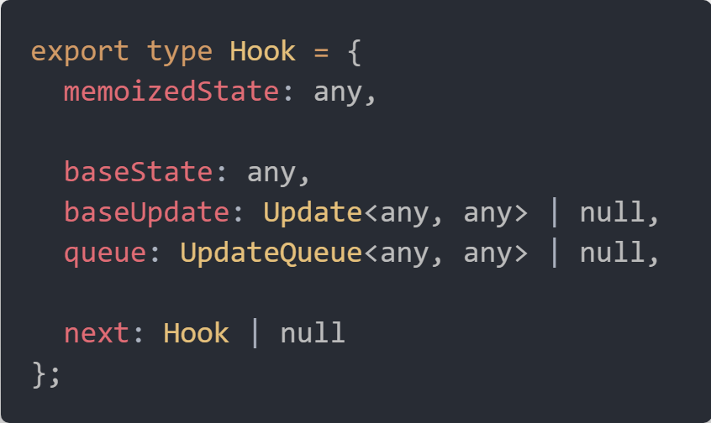
Hooks under the hood (Was ist zu beachten?)
Only Call Hooks at the Top Level? Wieso?

Slide 21
Zusammenfassung

Slide 22
Zugabe: Custom Hooks

Slide 23
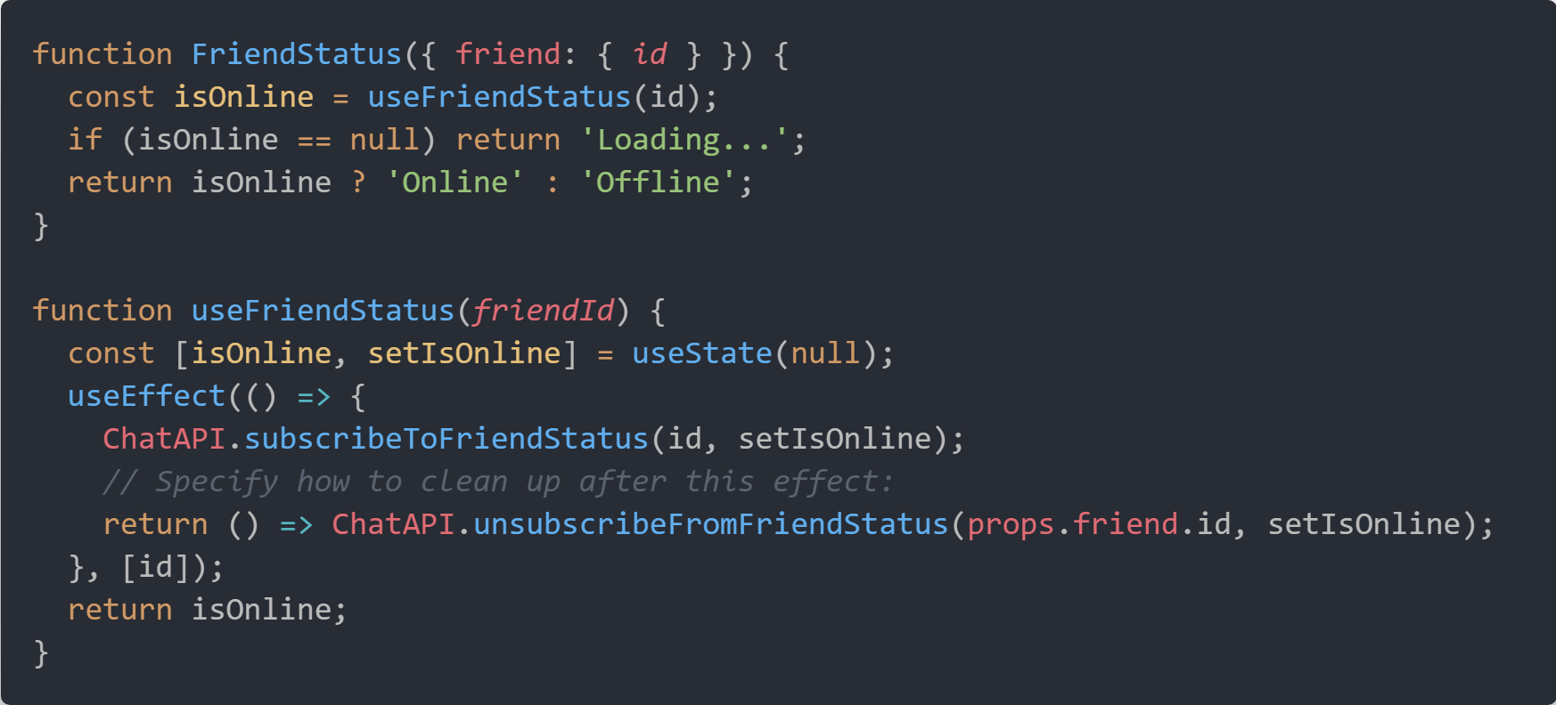
Zugabe: Custom Hooks

